Slide 1
啊 | 对 | 对 | 队
载史
肩
之任
之
责
纪
“追寻红色记忆，赋能‘视’不可挡”

Slide 2
目
录
壹
选题背景意义
贰
实现思路方法
Background Significance Of The Topic
Web Ideas And Methods
叁
网站内容展示
肆
总结分析展望
Web Content Display
Summarize And Analyze The Outlook

Slide 3

壹
选题背景意义

Slide 4
选题意义
当前，党史竞答和网页创意设计大赛已经成为高校中的热门活动。许多学校都在积极推行此类活动，通过这些活动来激发学生的创新思维和实践能力，同时也为学生提供了一个展示才华的平台。

Slide 5
贰
实现思路方法

Slide 6
实现思路
前端页面
重写CSS
个人中心
Php+sql
滚动视差效果
实现卡片效果
可视化界面
方便增删推文
通过长图营造沉浸式首页，增添页面一体化。
杂糅样式，使界面更加美观、大方。同时字蛛自定义字体，增加网站的专业感。
制作个人中心页面使数据可视化方便使用。
其中php用于动态生成问题和选项，phpSQL用于存储问题和交互信息。

Slide 7
叁
网站内容展示

Slide 8

页面展示
▲
▲
网站首页
使用长图设计制造滚动视差效果
制作交互按钮实现卡片抽屉效果

Slide 9
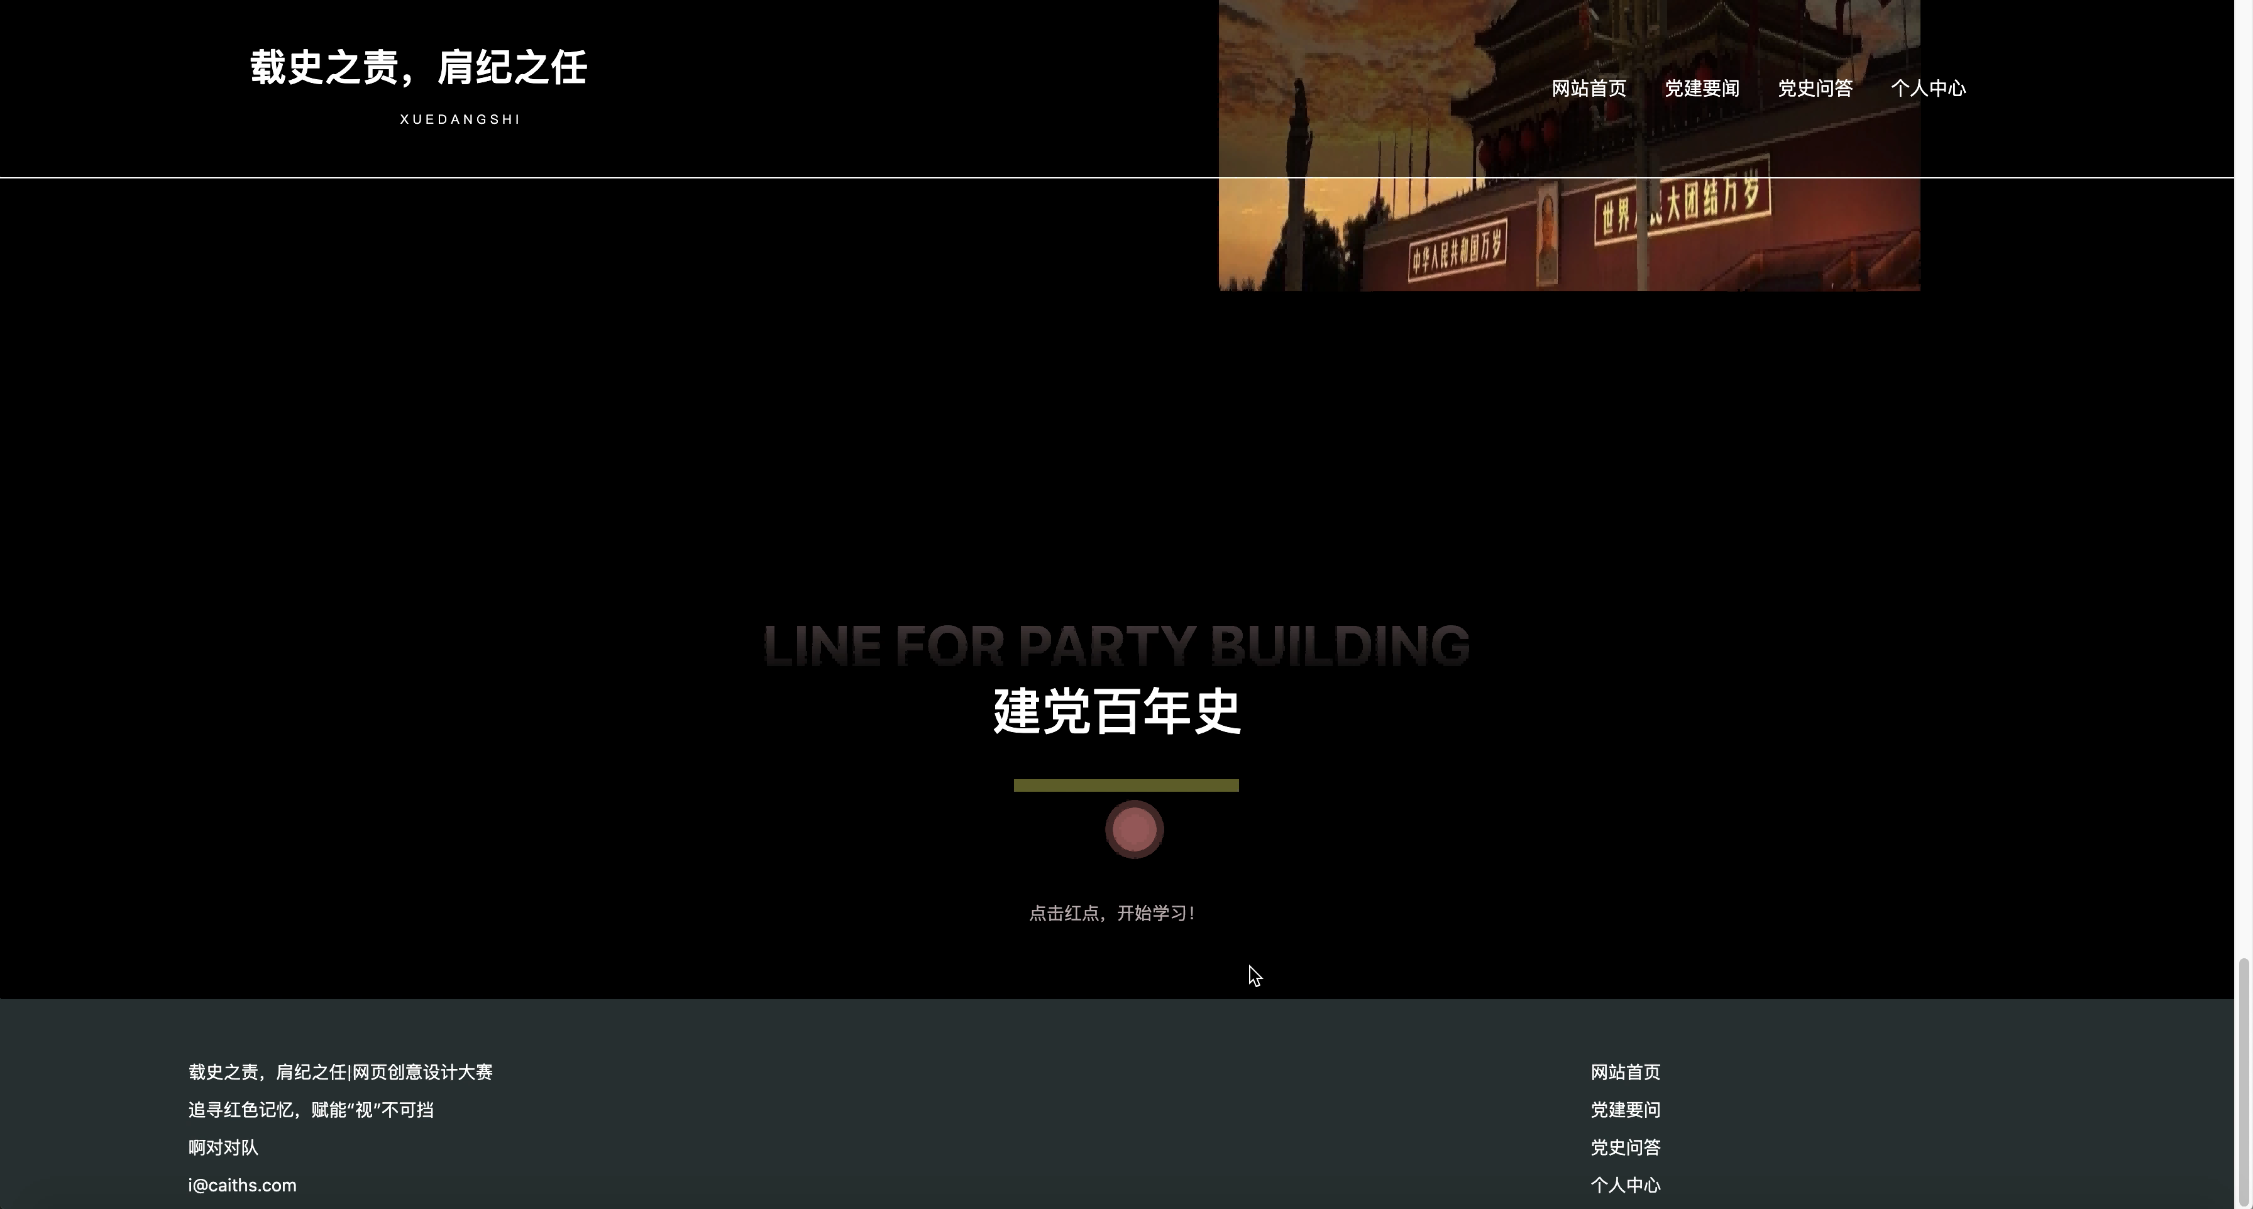
页面展示
▲
▲
网站首页
使用长图设计制造滚动视差效果
制作交互按钮实现卡片抽屉效果

Slide 10
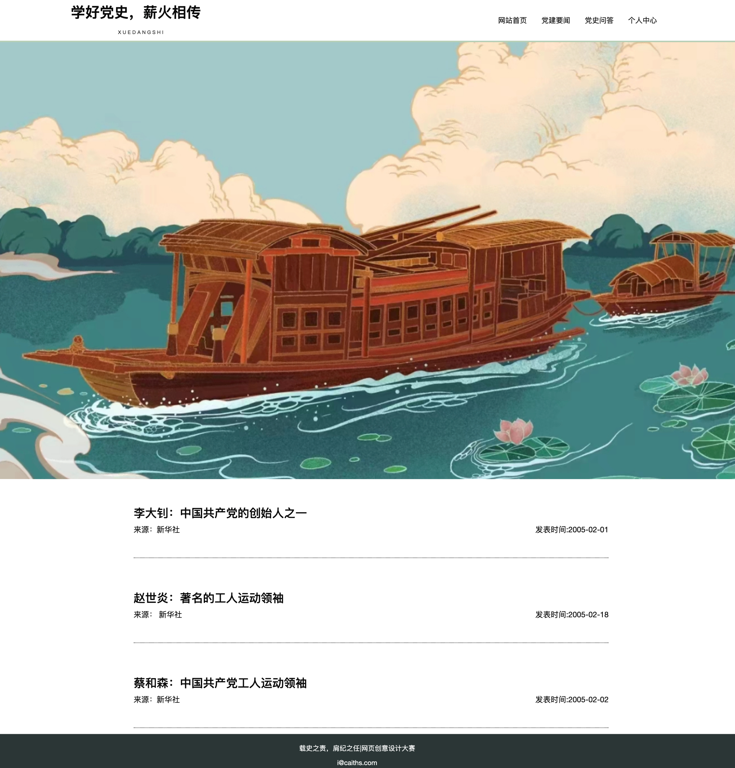
页面展示
▲
▲
党建要闻

Slide 11
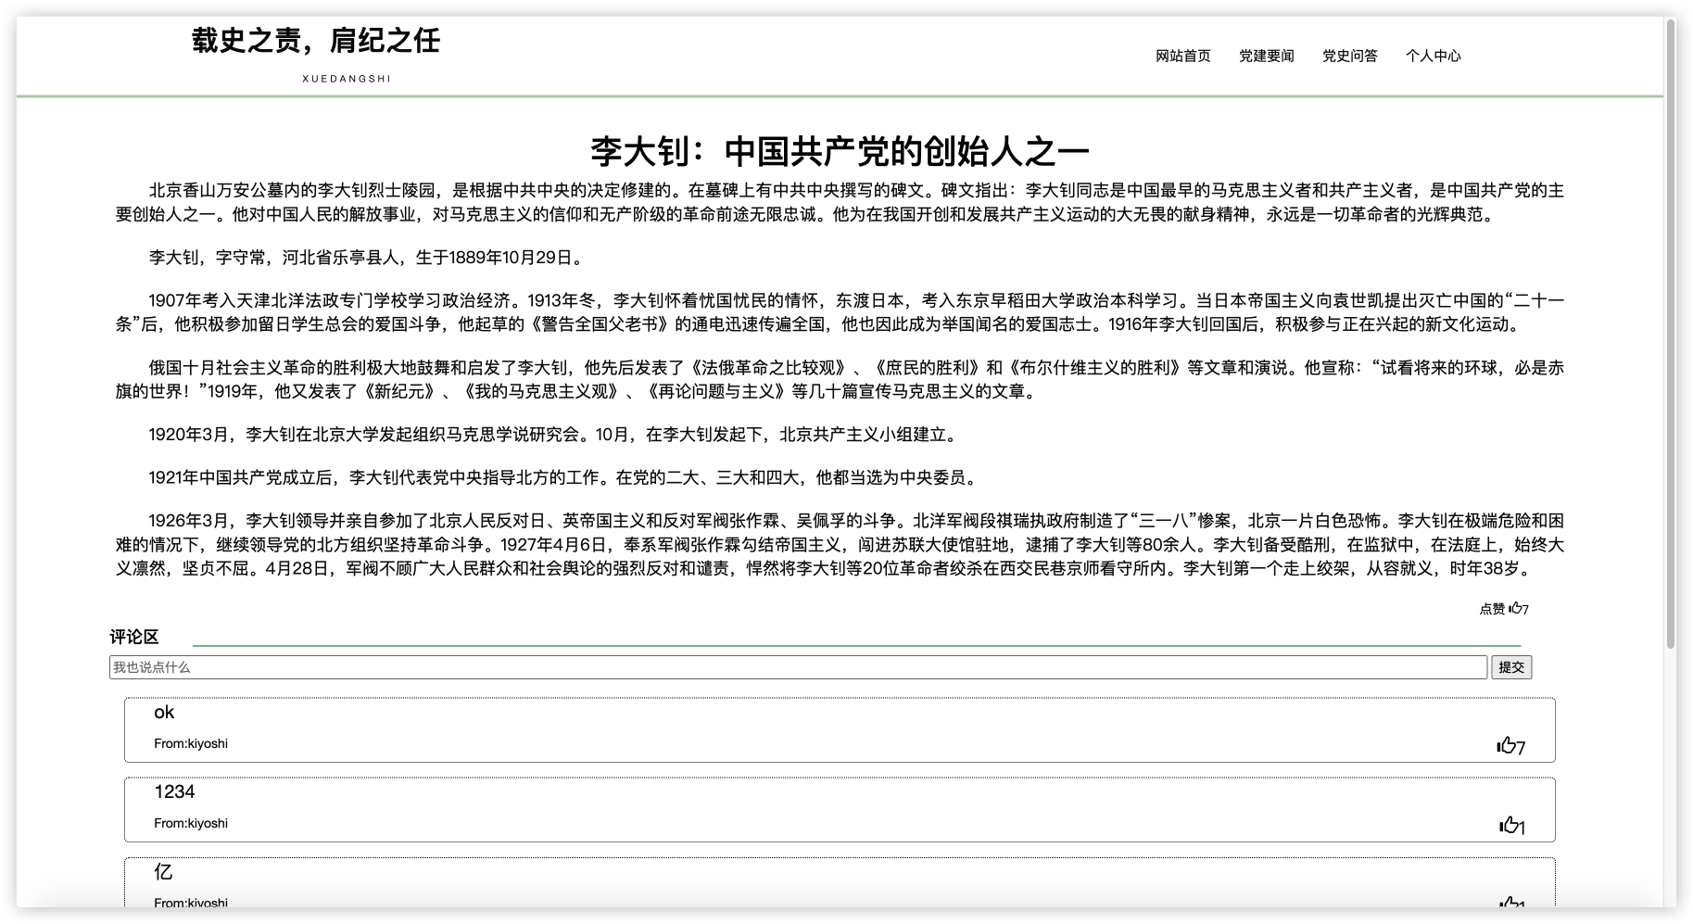
▲
▲
党建要闻
网站后台由php+sql驱动
同时支持点赞和评论

Slide 12
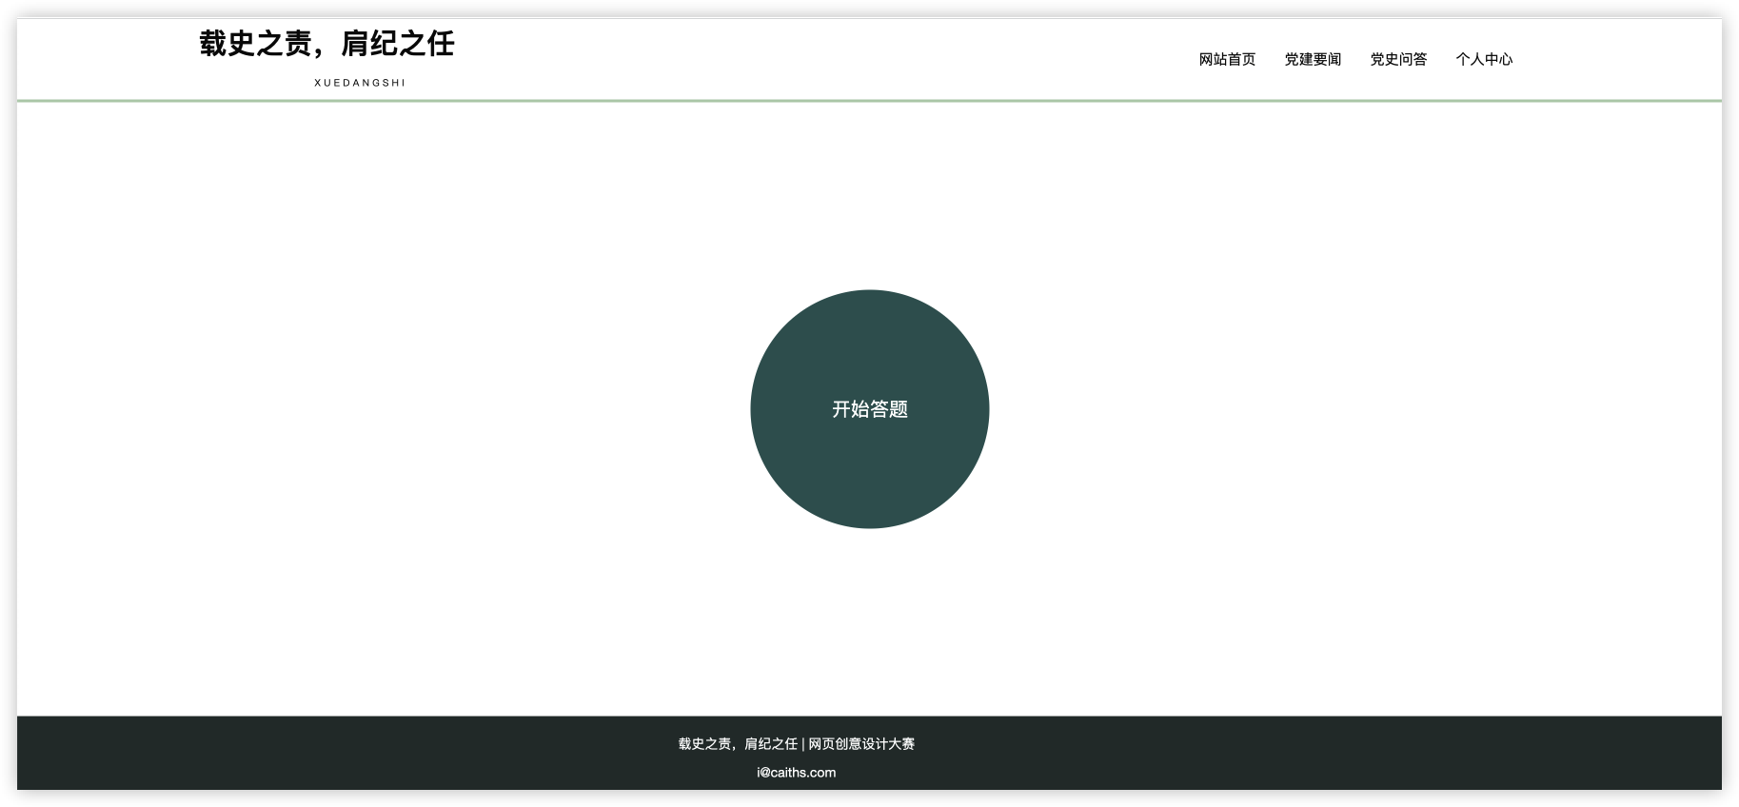
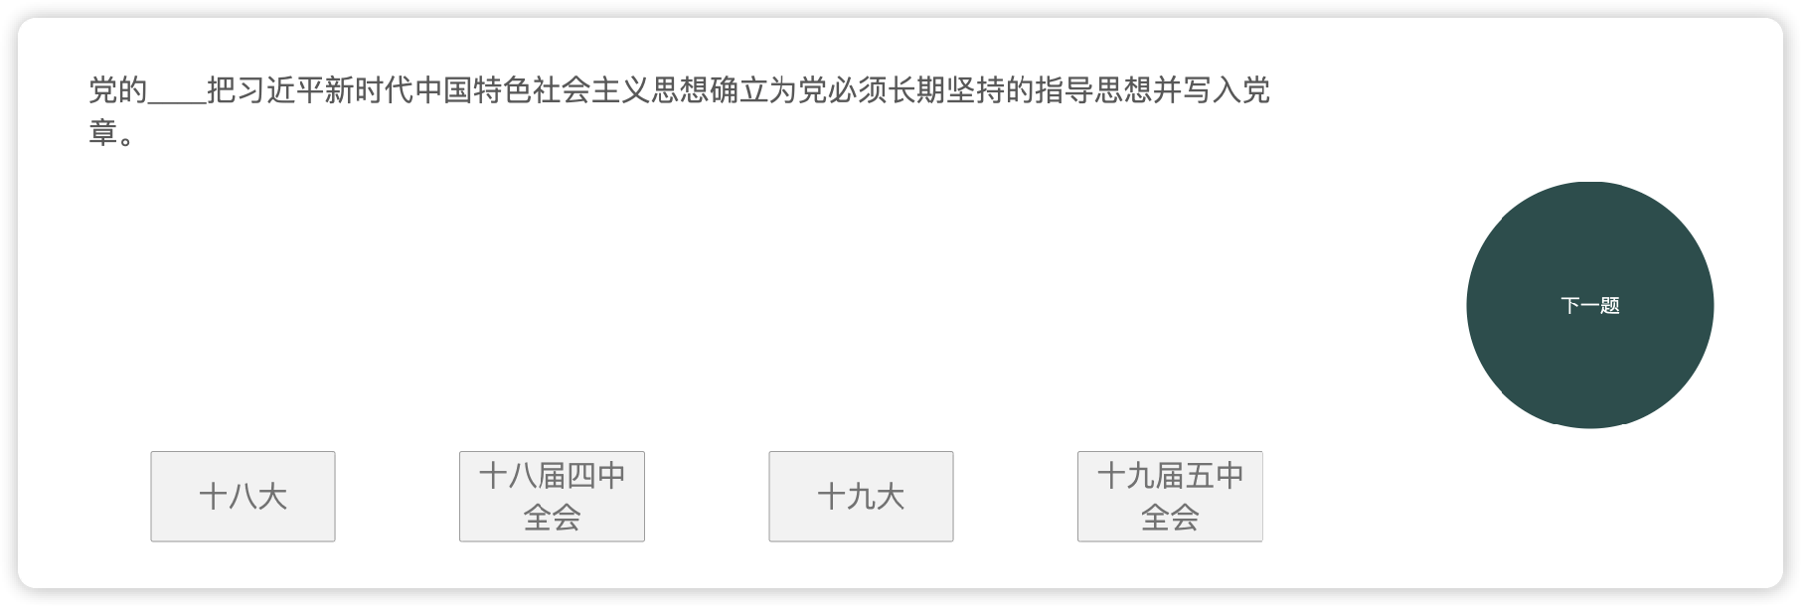
页面展示
▲
▲
党史问答
获取积分在个人中心展示

Slide 13
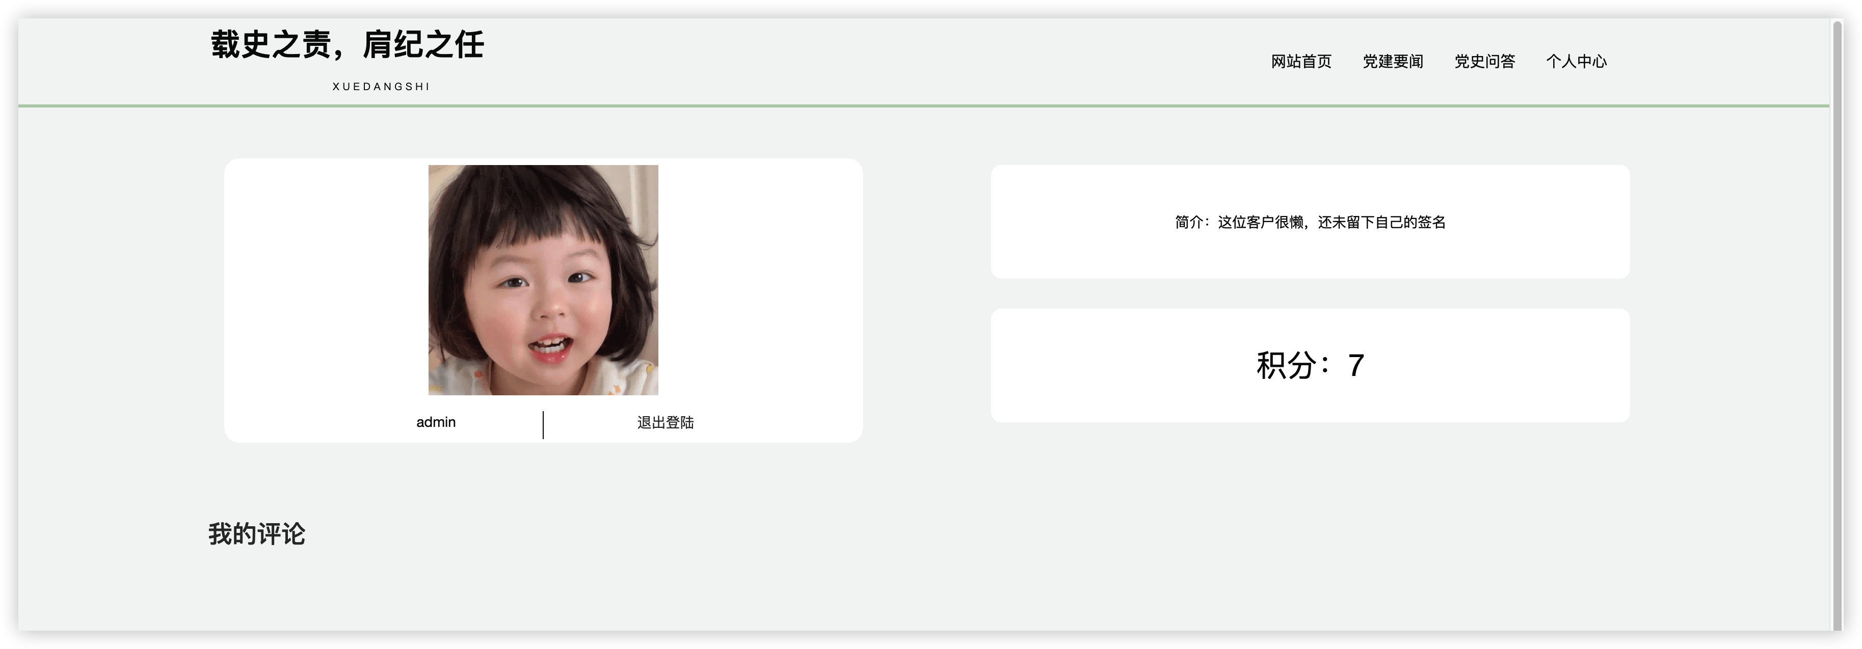
页面展示
▲
▲
个人中心

Slide 14
肆
总结分析展望

Slide 15
总结归纳
优势
劣势
功能相对较多，同时拥有云平台可以存储学习数据，答题数据，让各位使用者可以更好的了解自己的学习进程。
在网站平台的可以实现的功能和设计方面较少。
特点
未来
与其他网络平台相比，功能相对较多，拥有学习和答题两个功能，同时还设计了个人中心，使数据可视化方便使用。
不断完善页面的设计，同时往后会往平台中加入更多的功能，比如交流学习、博客记录学习。

Slide 16
谢
观
谢
看
载史之责，担纪之任
啊对对队

